Slide 1
基于深度学习的虚拟仪器 Deep Learning Virtual Instruments
季凯帆、刘辉、洪俊超、毕以、徐喆、覃瑛、杨波
中国科学院云南天文台
China-VO 2020

Slide 3
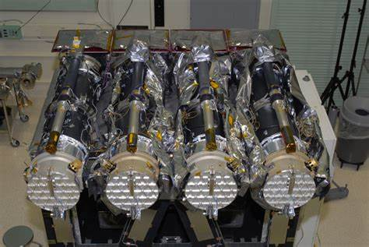
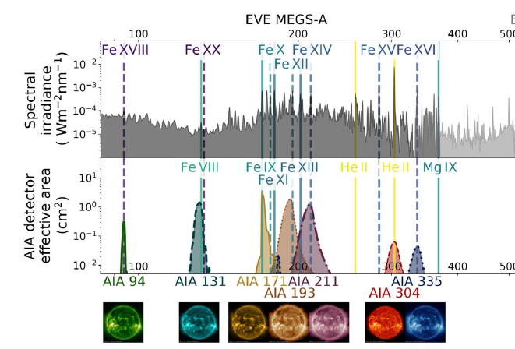
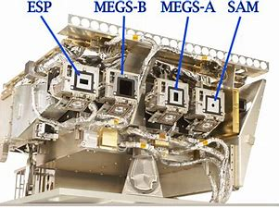
Mar,2010 开始工作
May,2014，MEGS-A offline

Slide 5
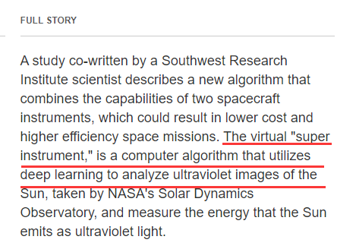
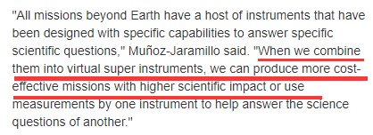

Slide 6
虚拟仪器（Virtual Instrument）
使用深度学习的算法，把不同设备的数据充分结合起来，从而低成本、高效率地产生“新”科学级数据的“仪器”。

Slide 7
Our Virtual Super Solar Instrument Projects
Virtual Super Fulldisk X-ray Instrument
Virtual Super Fulldisk G-band Instrument
Virtual Super Fulldisk EUV193 Instrument
Virtual Super MDI Instrument
。。。。。。

Slide 8
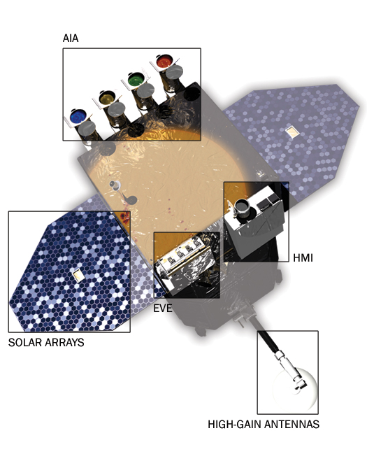
Virtual Super Fulldisk X-ray Instrument -洪俊超、刘辉、季凯帆
产生高时间分辨率（12秒）、高空间分辨率（0.6”）的全日面X-ray 图像
AIA 全日面, 12秒, 0.6”/pixel
XRT 全日面 12小时，2”/pixel; 局部像,1分钟，1”/pixel

Slide 10
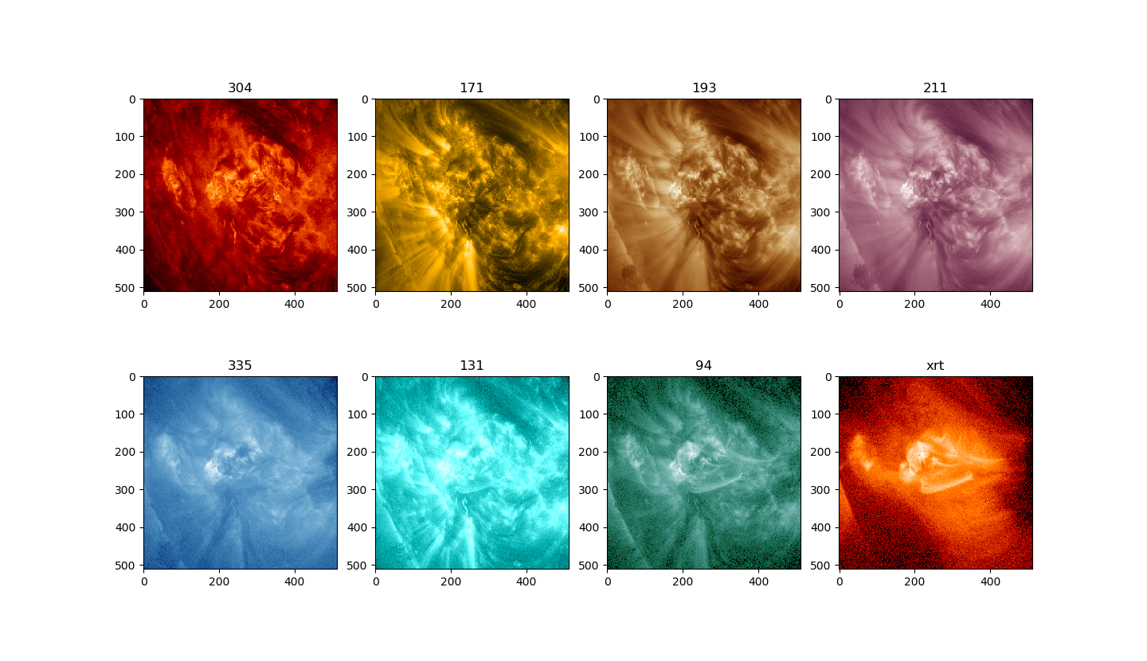
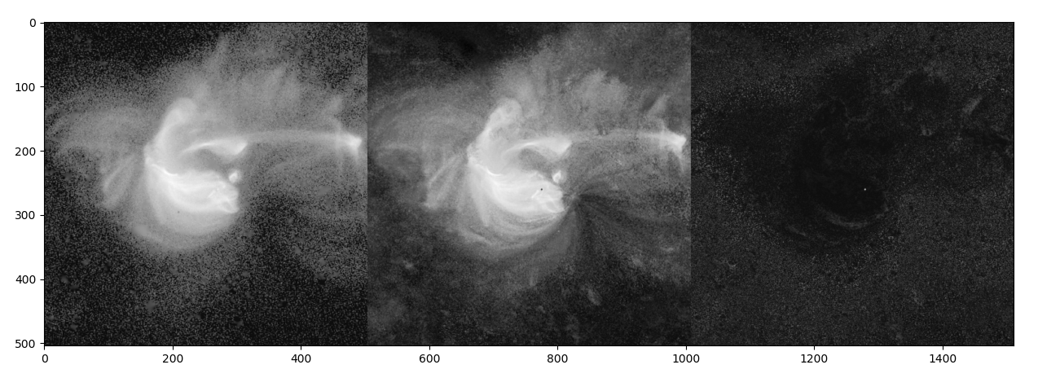
xrt_20150313_172944_Be_thin.fits

Slide 11
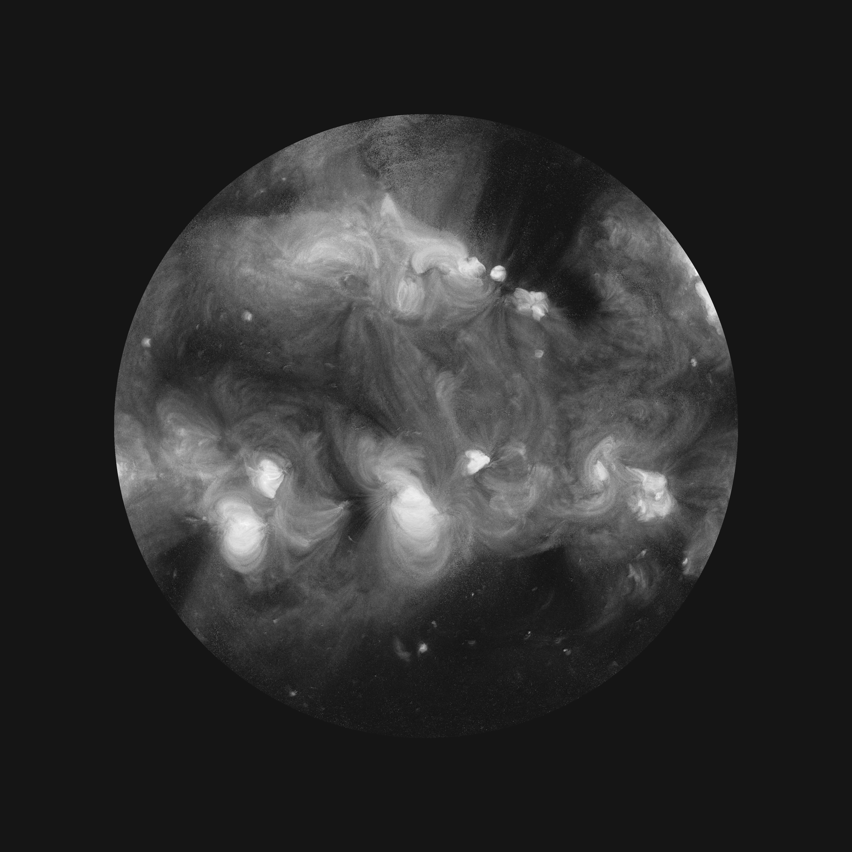
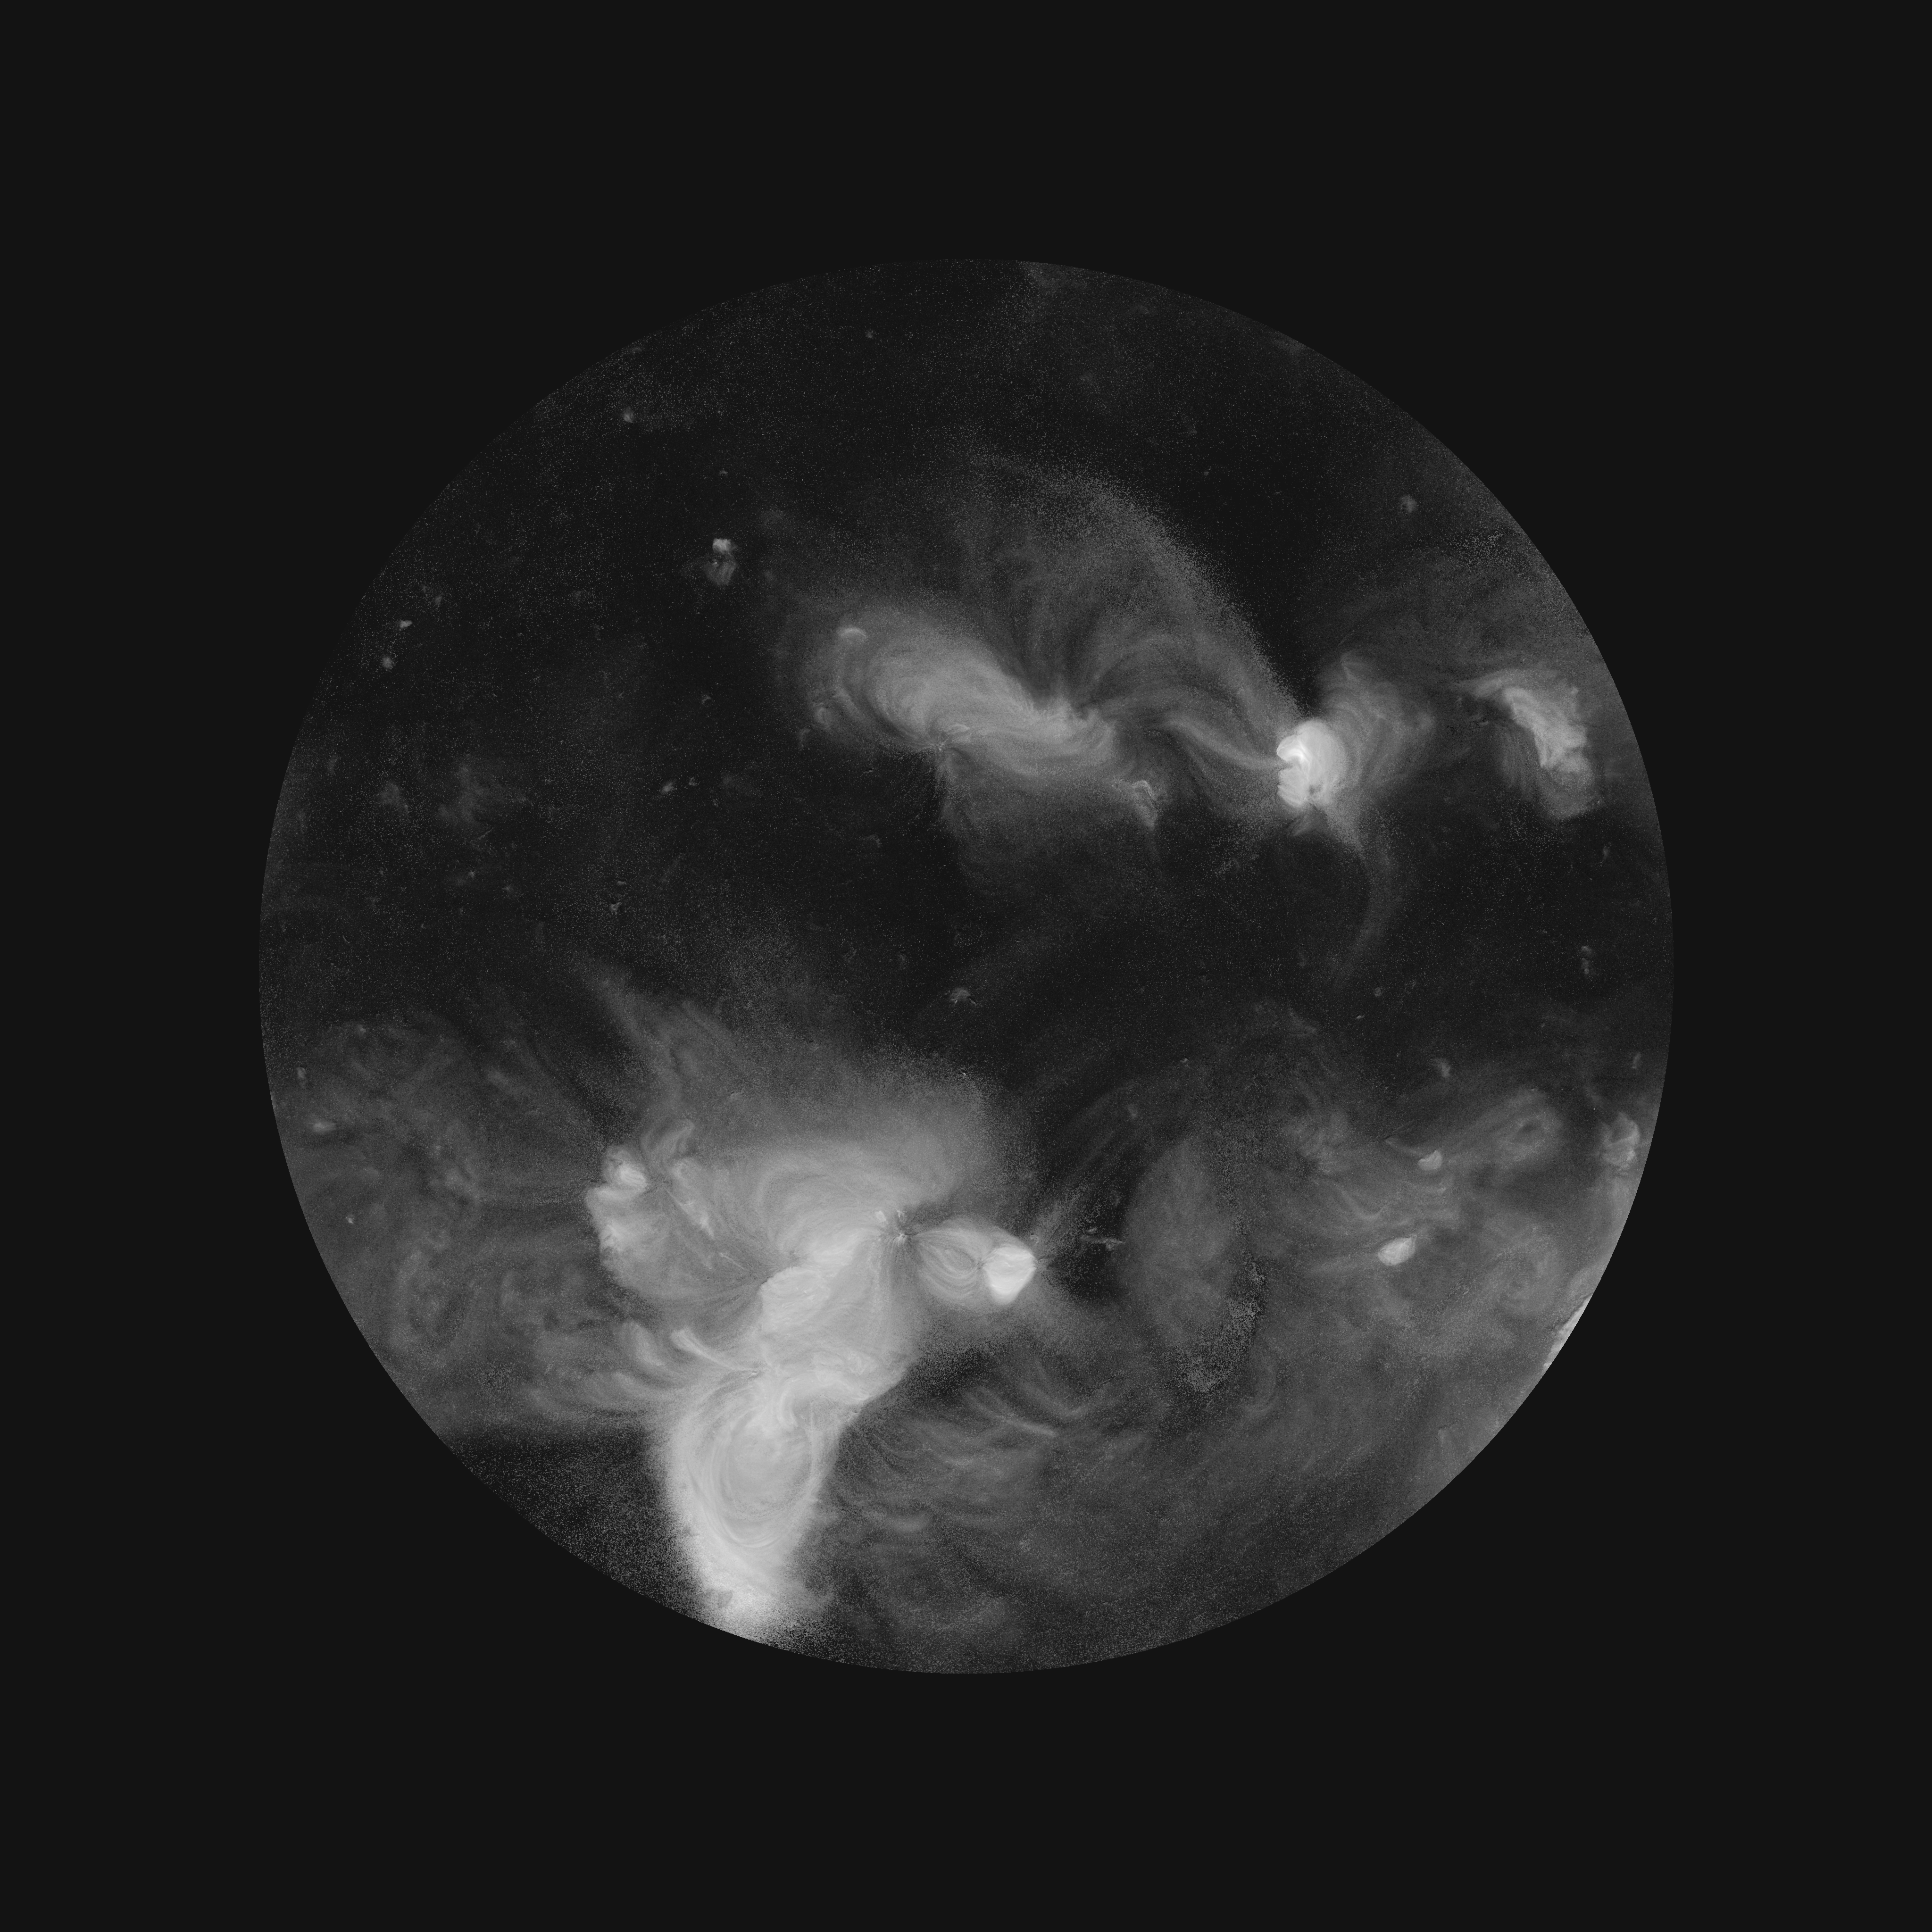
xrt_2012.1117.060100_Be_thin.fits
xrt_2012.0120.062301_Be_thin.fits

Slide 12
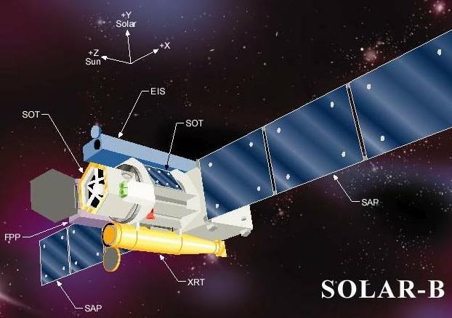
Virtual Super Fulldisk G-band Instrument -徐喆、季凯帆、刘辉
产生高时间分辨率（45秒）、高空间分辨率（0.25”）的全日面G-band图像
SDO/HMI 全日面, 4096*4096, 0.5”/pixel , 45秒， 2010-Now, 14cm
Hinode/SOT 局部像，4096*2048, 0.108”/pixel , 1-10分钟， 2006-Now， 50cm

Slide 13
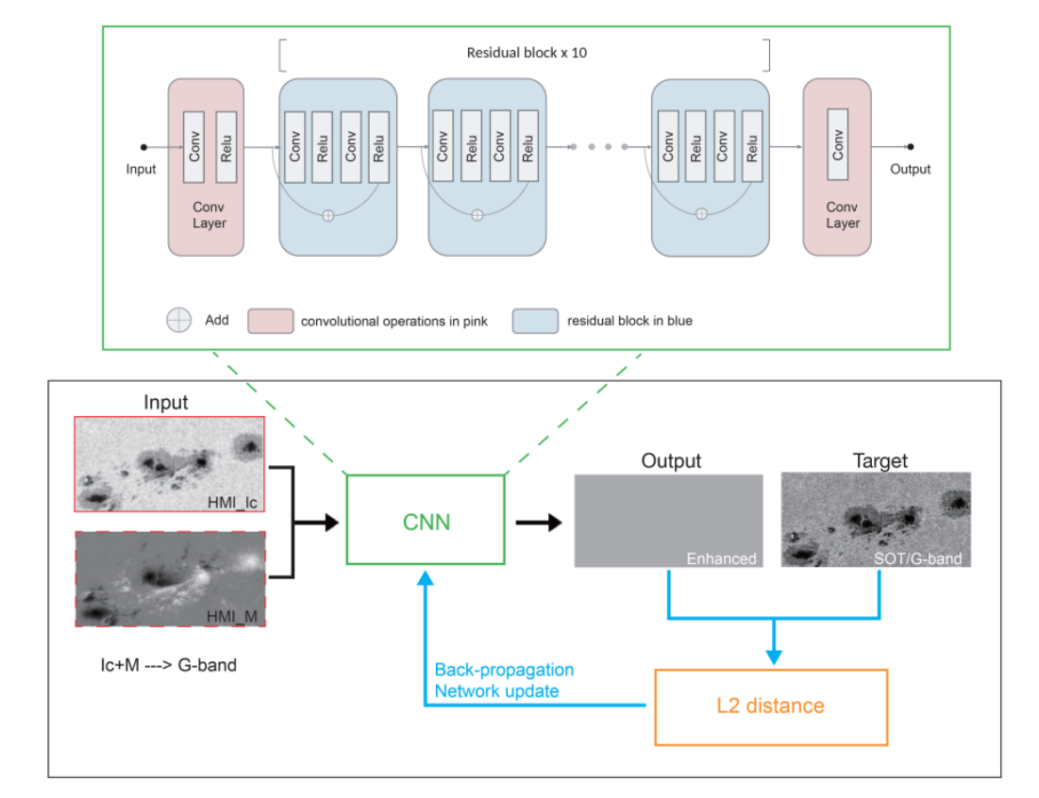
训练流程：
网络：ResNet 输入：HMI / Intensity image + Magnetogram 标签：Hinode / G-band image

Slide 14
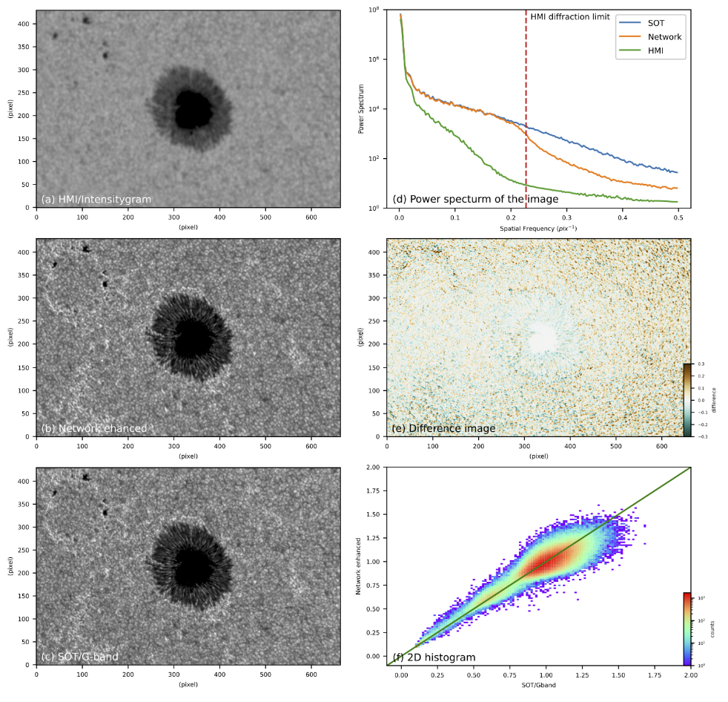
模型结果：
HMI强度像
网络输出图像
Hinode/G-band 像

Slide 15
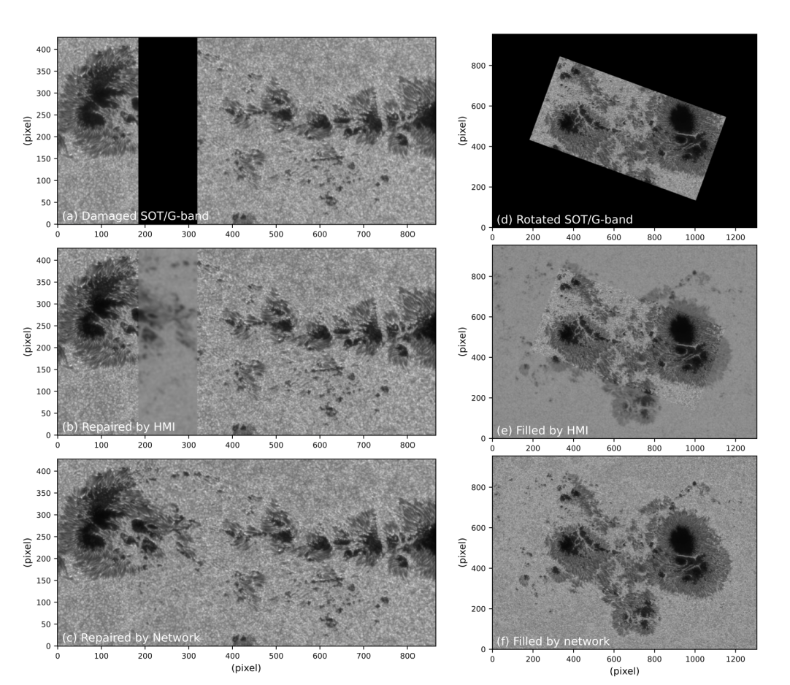
模型应用：
扩充视场
如果需要，能够获得全日面的G-band图像
修补数据

Slide 16
模型动态效果

Slide 17
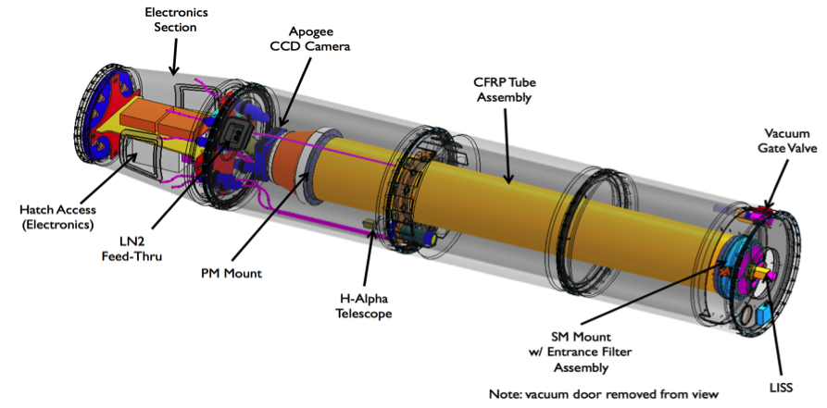
Virtual Super Fulldisk EUV193 Instrument - 毕以、杨波、季凯帆
产生高时间分辨率（12秒）、高空间分辨率（0.3”）的全日面193图像
SDO/AIA 全日面, 4096*4096, 0.6”/pixel , May, 2010-Now
HI-C 局部像, 4096*4096, 0.1“/pixel , July, 11,2012, 5 mins

Slide 21
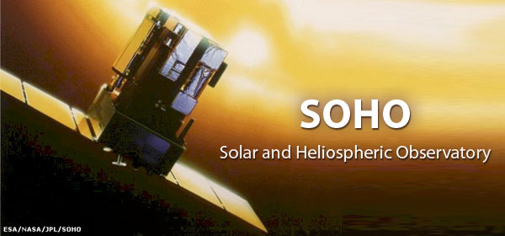
Virtual Super MDI Instrument - 覃瑛、毕以、季凯帆
产生1996-2010年的高空间分辨率 （0.5-1”）的全日面磁场图像
SDO/HMI 全日面, 4096*4096, 0.5”/pixel May, 2010-Now , 14cm
SOHO/MDI 全日面, 1024*1024, 2”/pixel Mar, 1996 - April, 2011, 12.5cm

Slide 22
MDI和HMI分辨率的差异

Slide 23
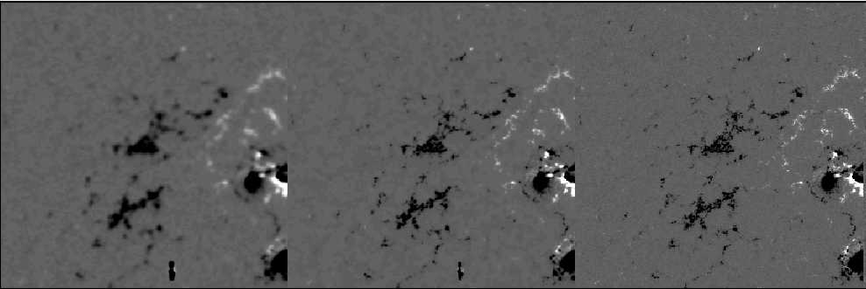

Slide 24
1999年 MDI数据增强

Slide 25
2006年 MDI数据增强

Slide 26
产生虚拟仪器数据固然重要，但更重要的是发现这些关联性后面的物理意义。
不要把深度学习变成魔术棒，不要用深度学习来变戏法！

Slide 28
304 to Maginitogram

Slide 29
GAN的目标是什么？
Generative adversarial networks (GANs) aim to model the natural image distribution by forcing the generated samples to be indistinguishable from natural images.

Slide 30
Ian Goodfellow: NIPS 2016 Tutorial: Generative Adversarial Networks
Generative models, and GANs in particular, enable machine learning to work with multi-modal outputs. For many tasks, a single input may correspond to many different correct answers, each of which is acceptable. Some traditional means of training machine learning models, such as minimizing the mean squared error between a desired output and the model's predicted output, are not able to train models that can produce multiple different correct answers.

Slide 31
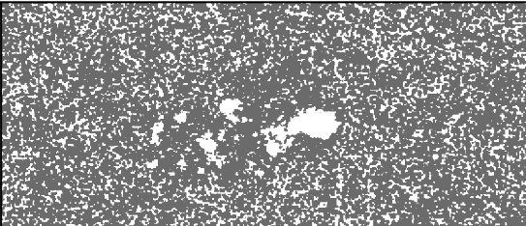
用cGAN无中生有“磁场”

Slide 32
用cGAN从噪声生成“磁图”

Slide 33
GAN 更像是魔术棒，更像是艺术创作

Slide 34
好看的结果，不一定是好的结果
图像生成不是Virtual Instrument，科学数据不适合用生成网络；
机器学习不是物理的法外之地；
机器学习也不全是黑盒子；
虚拟仪器不能替代真实的仪器，虚拟仪器不能无中生有，虚拟仪器也产生不了新的现象。

Slide 35
这展示了卷积神经网络和深度学习难以置信的潜力，也预示着虚拟仪器的新时代。

